Slide 1
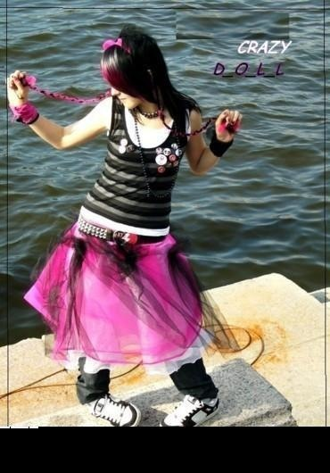
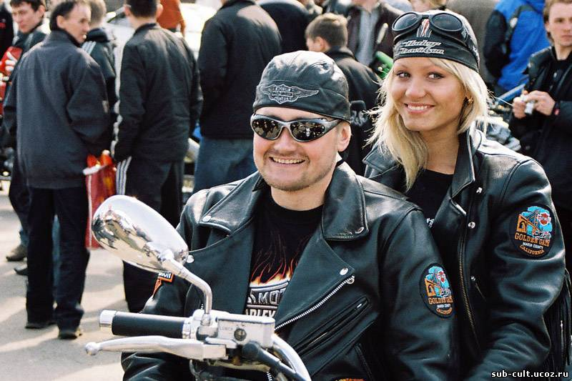
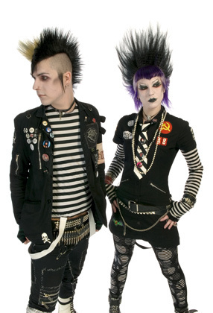
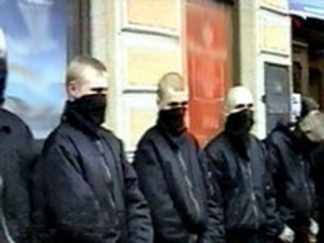
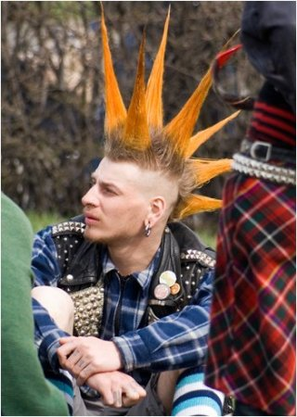
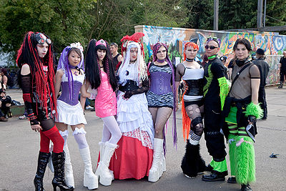
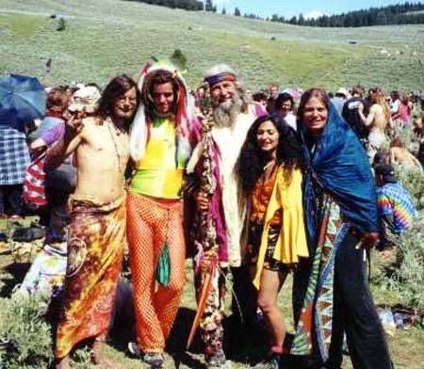
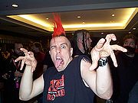
Субкультура

Slide 2
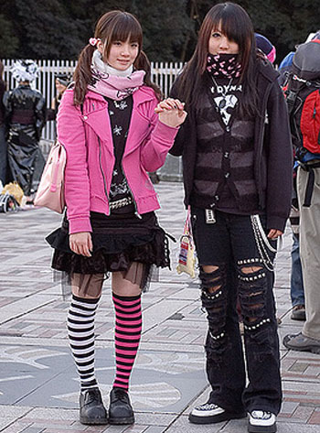
Содержание
1 Введение
2 История термина
3 Взаимоотношения субкультур
4 Деление субкультур на группы
5 Байкеры
6 Готы
7 Гопники
8 Металлисты
9 Панки
10 Скинхеды
11 Хиппи
12 Эмо
13 Футбольные фанаты
14 Заключение

Slide 3
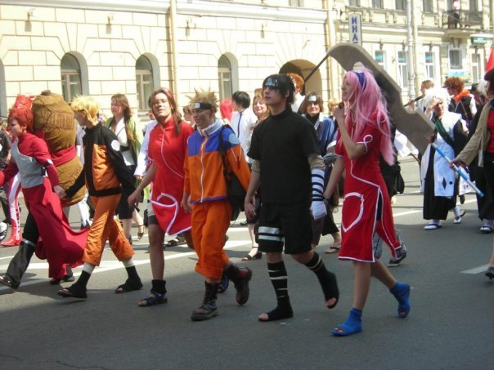
Введение
Субкультура – это общность людей, чьи убеждения, взгляды на жизнь и
поведение отличны от общепринятых или просто скрыты от широкой
публики, что отличает их от более широкого понятия культуры,
ответвлением которой они являются.

Slide 4
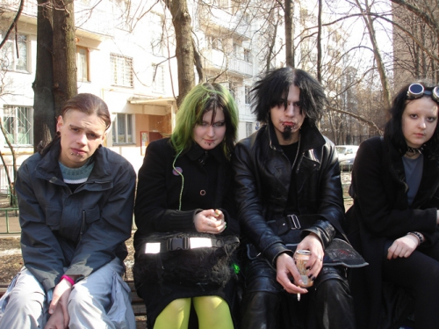
Субкультуры могут различаться по возрасту, расе, этнической или
классовой принадлежности, полу. Черты, которые служат определяющими
для субкультуры, могут иметь эстетический, религиозный, политический,
сексуальный или любой другой характер, равно как и комбинацию из них.
Субкультуры обычно возникают как оппозиция к ценностям более широкого
культурного направления, к которому они относятся, однако с таким
мнением теоретики соглашаются не всегда.

Slide 5
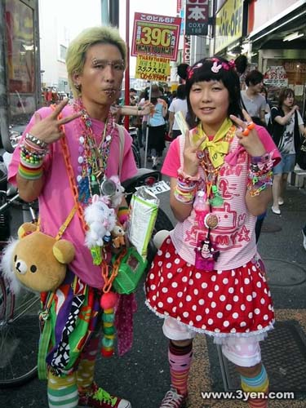
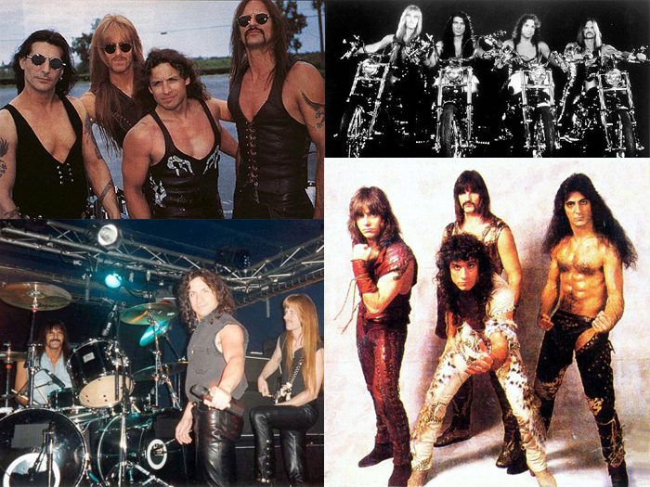
Поклонники субкультуры могут демонстрировать свое единство
посредством использования отличного от всех стиля одежды или поведения,
а также специфических символов. Именно поэтому изучение субкультур
обычно понимает под одним из этапов изучение символизма, касательно
одежды, музыки и других внешних предпочтений поклонников субкультуры,
а также способов трактовки тех же самых символов, только в доминирующей
культуре. Если субкультуру характеризует систематическое противостояние
доминирующей культуре, тогда ее определяют как контркультуру.

Slide 6
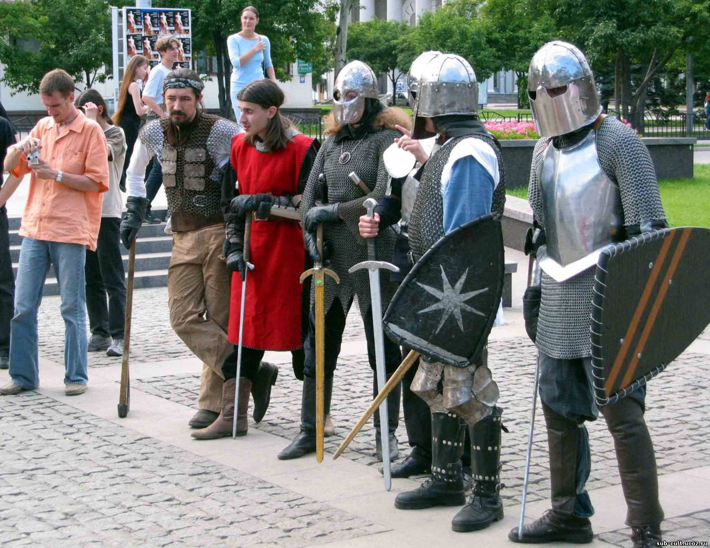
История термина
В 1950 году американский социолог Дэвид Райзмен в своих исследованиях
вывел понятие субкультуры как группы людей, преднамеренно избирающих
стиль и ценности, предпочитаемые меньшинством. Более тщательный
анализ явления и понятия субкультуры провел Дик Хербидж в своей книге
«Субкультура: значение стиля». По его мнению, субкультуры привлекают
людей со схожими вкусами, которых не удовлетворяют общепринятые
стандарты и ценности.

Slide 7
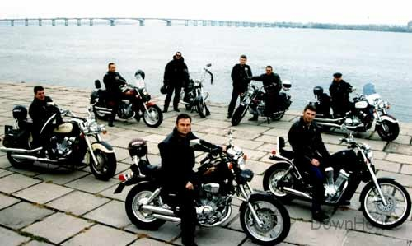
Взаимоотношения субкультур
Субкультуры, как и любое культурное явление возникли не в культурном
вакууме, а в культурно насыщенной среде. Общество 20-го века
перенасыщено различными идеями, философскими течениями и другими
культурологическими темами. Поэтому нельзя говорить что субкультуры
изолированны и антогонистичны масс-культуре, они имеют сложные
отношения, как с масс-культурой, так и с другими субкультурами.

Slide 8
Деление субкультур на группы:
- Связанные с музыкой, музыкальные фанаты, последователи культуры музыкальных стилей: рокеры, металлисты, панки, готы, рэперы, транс-культура.
- Отличающиеся определенным мировоззрением и образом жизни: готы, хиппи, индианисты, панки, растаманы.
- Связанные со спортом: спортивные фанаты, роллеры, скейтеры, стрит – байкеры, байкеры.
- Связанные с играми, уходом в другую реальность: ролевики, толкиенисты, геймеры.
- Связанные с компьютерными технологиями: хакеры, юзера, те же геймеры.
- Враждебно или асоциально настроенные группы: панки, скинхэды, РНЕ, гопники, люберы, нацисты, периодически: футбольные фанаты и металлисты.
- Религиозные объединения: сатанисты, секты, кришнаиты, индианисты.
- Группы современного искусства: графиттеры, брейк-дансеры, просовременные художники, скульпторы, музыкальные группы.
- Элита: мажоры, рейверы.
- Антикварные субкультуры: битники, роккабильшики.
- Субкультура масс или контркультура: гопники, реднеки.
- Социально-активные: общества защиты истории и окружающей среды, пацифисты.

Slide 9
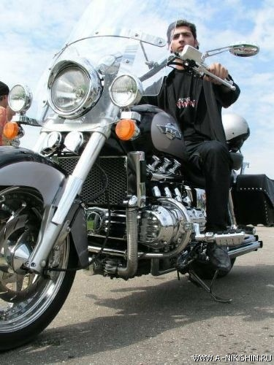
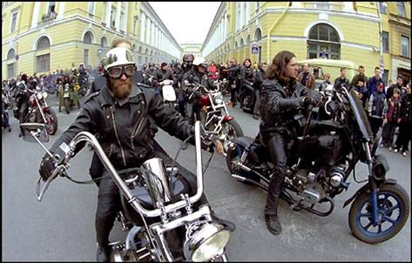
Байкеры
Байкеры— любители и поклонники мотоциклов. В отличие от обычных
мотоциклистов, у байкеров мотоцикл является частью образа жизни.
Байкерское движение зародилось в 1950-х годах в США.
Стереотипный внешний вид байкера: бандана (головной платок тёмных
тонов, завязанный на пиратский манер на затылке) или черная вязаная
шапочка, «косуха» (кожаная куртка с замком наискосок) или кожаная
мотокуртка (часто поверх мотокуртки надевается джинсовая или кожаная
жилетка без рукавов с «цветами» (символикой) мотоклуба), кожаные штаны.

Slide 10
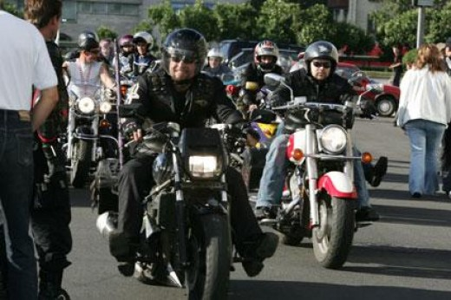
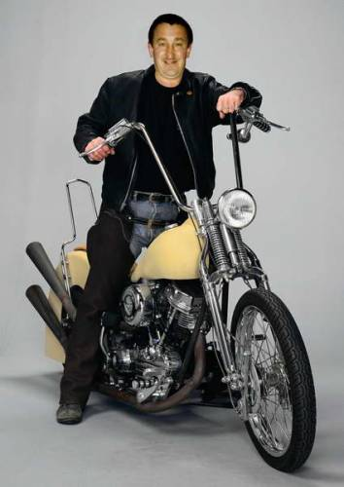
Байкеры часто отпускают длинные волосы, усы, бороды. Для защиты
глаз от ветра носят очки, нередко игнорируют шлемы. Для байкеров
характерно объединение в клубы. Несмотря на достаточно
распространённый стереотип, такие объединения в настоящее время
носят, в подавляющем большинстве случаев, мирный характер.

Slide 11
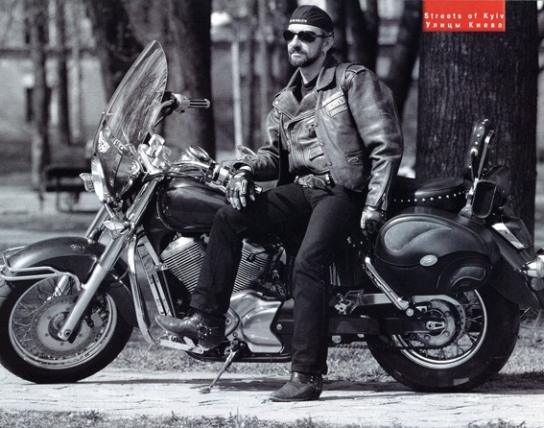
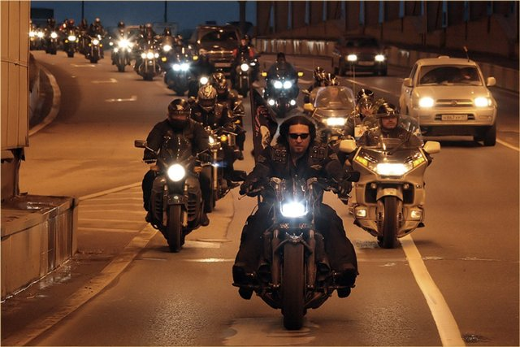
Наиболее уважаемыми среди байкеров считаются мотоциклы, сделанные
своими руками с умением и богатой фантазией. Чаще всего они относятся к
классу чопперов, или кастомов (собранный вручную мотоцикл с
использованием большого количества тюнинговых запчастей), сильно
отличающийся от сошедшего с заводского конвейера и имеющий ярко
выраженную индивидуальность.

Slide 12
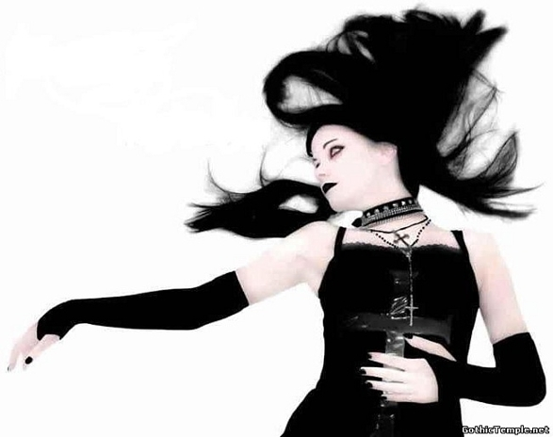
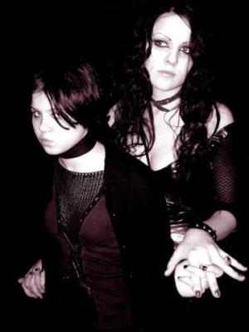
Готы
Готы — представители молодёжной субкультуры, зародившейся в конце 70-х
годов XX-го века на волне пост-панка. Готическая субкультура достаточно
разнообразна и неоднородна, однако для неё в той или иной степени
характерны общие черты: специфический мрачный имидж, а также интерес
к готической музыке, хоррор-литературе и фильмам, декадансу и мистике.

Slide 13
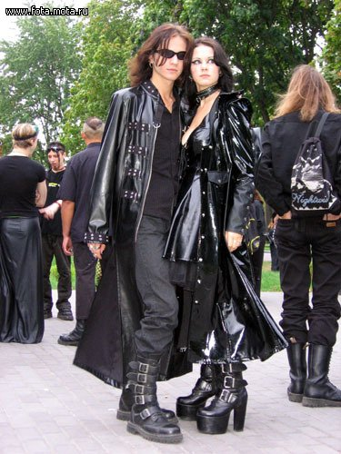
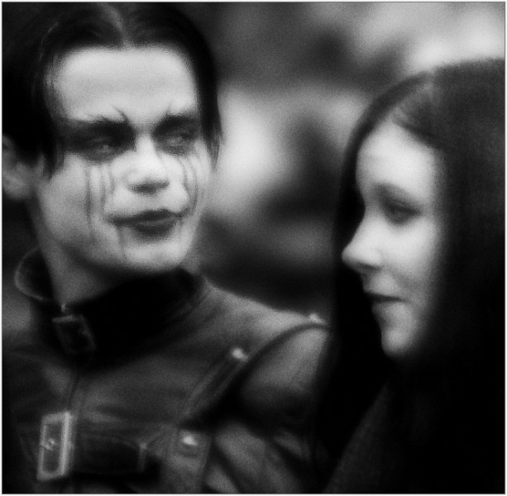
Название субкультуры готов и музыкального жанра готик-рок появилось в
английском языке в 1980-е. Точное авторство его неизвестно.
Основные элементы готического имиджа — преобладание чёрного цвета в
одежде, использование металлических украшений с символикой готической
субкультуры, и характерный макияж.
Типичная атрибутика, используемая готами — анкх (древнеегипетский
символ жизни), черепа, кресты, прямые и перевернутые пентаграммы,
летучие мыши. Макияж используется и мужчинами, и женщинами.

Slide 14
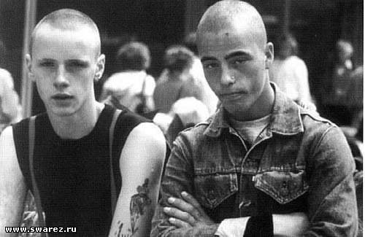
Гопники
Гопник— жаргонное слово русского языка, оскорбительное обозначение
представителя особой городской — близкой к криминальному миру —
субкультуры российской молодёжи, а также молодёжи стран бывшего СССР
(в конце ХХ — начале ХХI веков). Имидж и поведение типичного гопника
представляют собой пародию на представителей криминального мира 1990-х
годов в России и иных странах СНГ. Гопники занимались мелким воровством
и вымогательством денег.

Slide 15
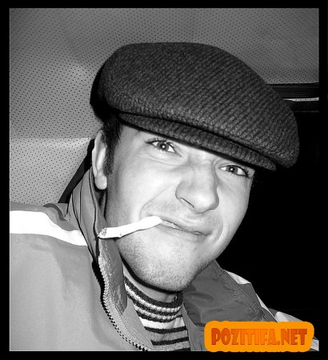
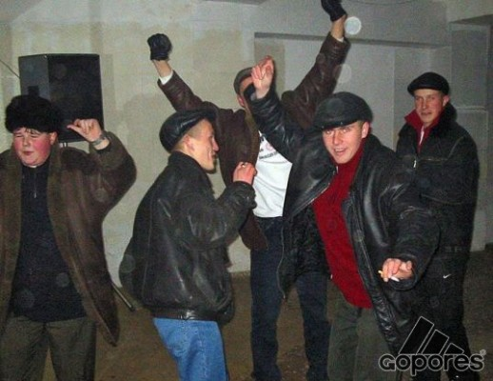
Некоторые считают, что термин гоп появился в результате сокращения от
Словосочетания «Гражданин Опасного Поведения (ГОП)». Представители
субкультуры «гопников» отличаются выраженной агрессией против членов
общества, ориентированных на западные ценности (как правило, против
ориентированной на западную культуру «неформальной молодёжи» —
«неформалов»), а также пренебрежительно относятся к «лохам» — всем, кто
не соблюдает «пацанские понятия» — негласные правила поведения,
сложившиеся в криминальной среде.

Slide 16
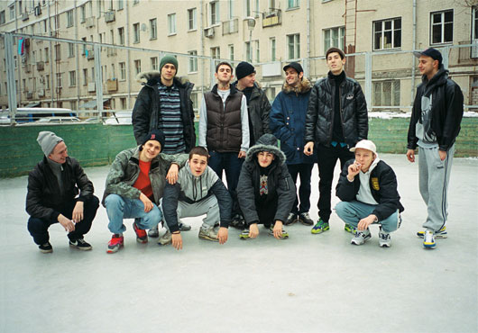
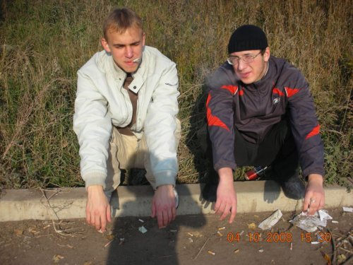
Стереотипный внешний вид гопников:
Прическа «ёжиком».
Обувь, одетая под спортивный костюм.
Клечатая кепка.
Обилие перстней-печаток и золотых цепочек.
Растянутая майка с трениками и тапочками.
Использование воровского жаргона.
Куртка из «кожи».
Шапка, одетая как правило на уши.

Slide 17
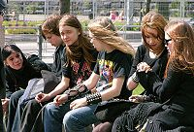
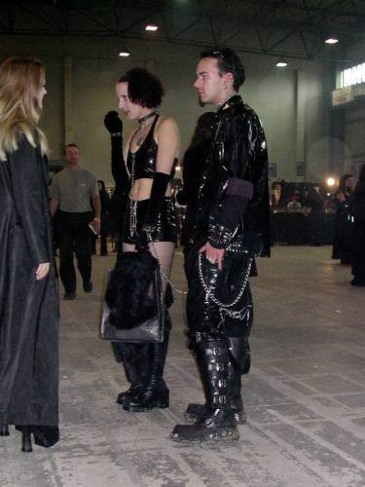
Металлисты
Металлисты— это молодёжная субкультура, вдохновлённая музыкой в стиле
метал, появившаяся в 1980-е годы. Субкультура широко распространена в
Северной Европе, достаточно широко — в северной Америке, есть
значительное количество ее представителей в Южной Америке, Южной
Европе и Японии.

Slide 18
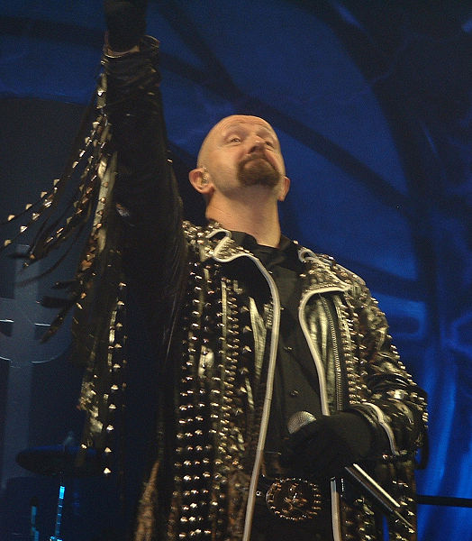
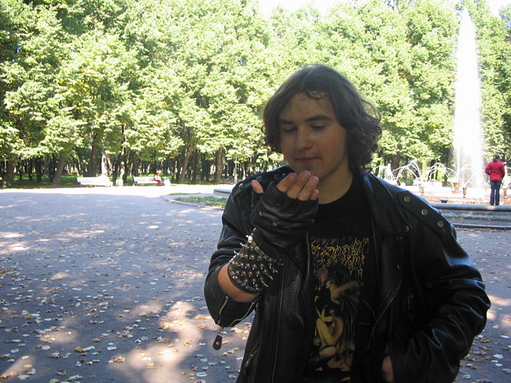
Типичную моду среди многих металлистов можно описать так:
Длинные волосы у мужчин.
Кожаная мотоциклетная куртка «косуха», кожаный жилет.
Чёрные футболки или балахоны с логотипом любимой металлической
группы.
Напульсники — кожаные браслеты с заклёпками и/или шипами (порки),
шипастые, проклёпанные ремни, цепи на джинсах.
Нашивки на одежде и прочих окружающих предметах с изображениями
любимых метал-групп.

Slide 19
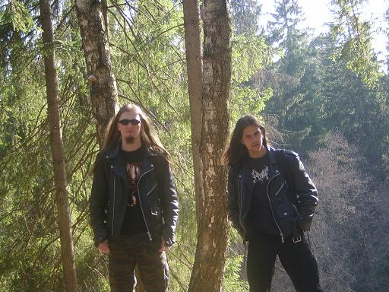
Короткие или высокие сапоги с цепями — «казаки». Тяжелая обувь —
«камелоты», «керзы», «гриндерсы», «мартинсы», «стилы», «гады», обычные
высокие ботинки. Туфли (как правило, остроносые, «готические»
штиблеты).
Кожаные штаны или джинсы (обычно синие или чёрные).
Возможно клёпки и шипы на одежде.
Часто: длиннополая одежда черного цвета (плащи, пальто), а также
мотоциклетные кожаные перчатки без пальцев.

Slide 20
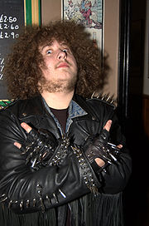
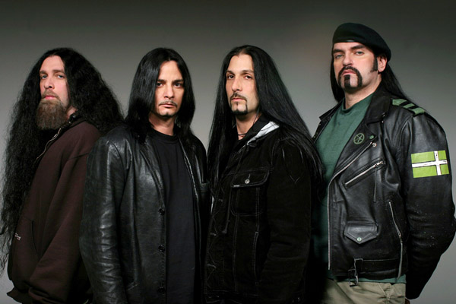
Металлисты пропагандируют независимость, самостоятельность и
уверенность в себе, культ «сильной личности». Для многих металлистов
субкультура служит средством эскапизма, отчуждения от «серой
реальности», формой молодёжного протеста.
Металлисты не ассоциируются с употреблением наркотиков, но считаются
склонными к употреблению алкоголя (пиво).

Slide 21
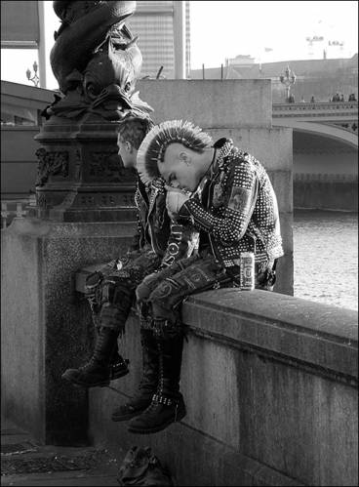
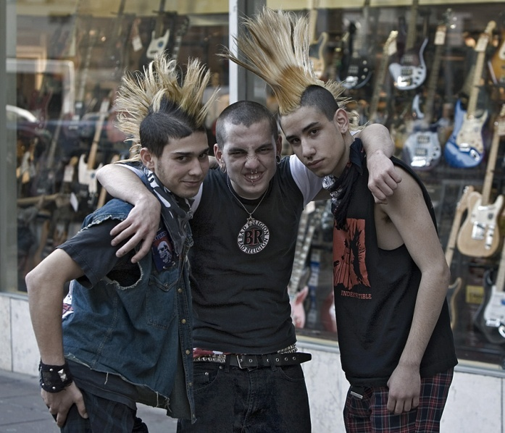
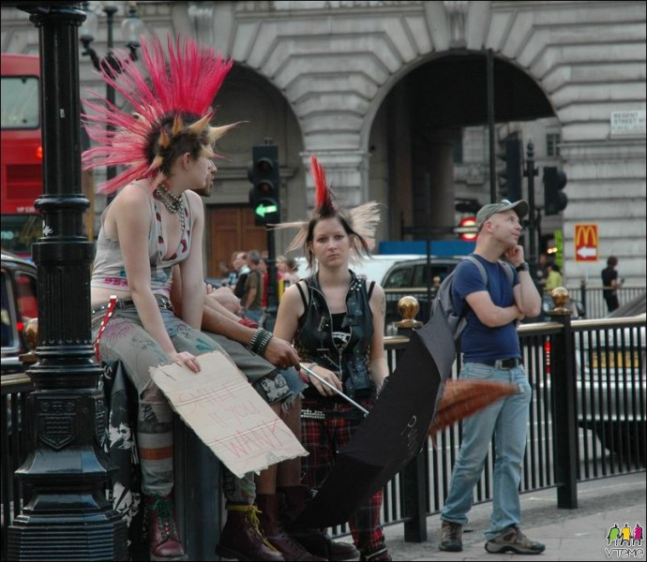
Панк
Панки — молодёжная субкультура, возникшая в середине 70-х годов в
Великобритании, США, Канаде и Австралии, характерными особенностями
которой являются критическое отношение к обществу и политике
Панки придерживаются различных политических взглядов, но в
большинстве своём они являются приверженцами социально направленных
идеологий и прогрессивизма. Распространенными воззрениями являются
стремление к личной свободе и полной независимости, принципы «не
продаваться», «полагаться на самого себя» и принцип «прямого действия».

Slide 22
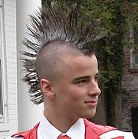
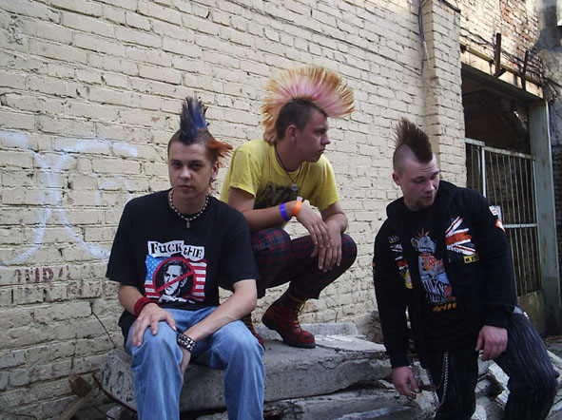
Панки отличаются пёстрым эпатажным имиджем. Многие панки красят
волосы в яркие неестественные цвета, начёсывают и фиксируют их лаком,
гелем или пивом, чтобы они стояли торчком. В 80-х у панков стала модной
причёска «ирокез». Носят заправленные в тяжелые ботинки джинсы или
подвёрнутые под короткие тяжелые ботинки (банки), некоторые
предварительно вымачивают джинсы в растворе отбеливателя, чтобы те
пошли рыжими разводами.

Slide 23
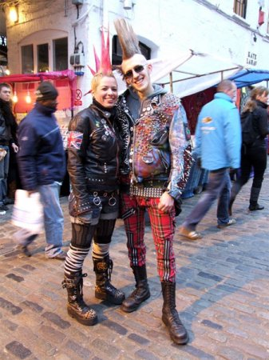
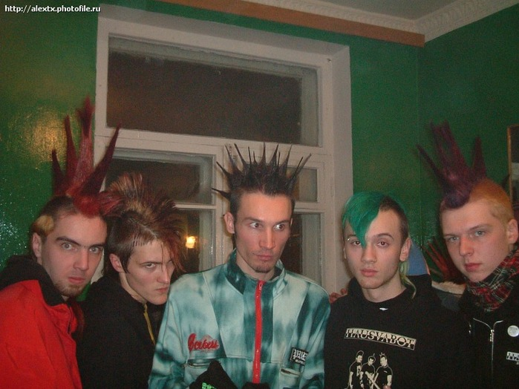
Носят тяжёлые ботинки, а также кеды. Панки наносят черепа и знаки на
одежду и аксессуары. Носят напульсники и ошейники из кожи с шипами,
заклёпками и цепями. Многие панки делают татуировки. Также носят
рваные протёртые джинсы. Цепи от собачьих поводков прицепляют к
джинсам. Часто носят сумки-торбы. Обычно панки поддерживают их в
чистоте.

Slide 24
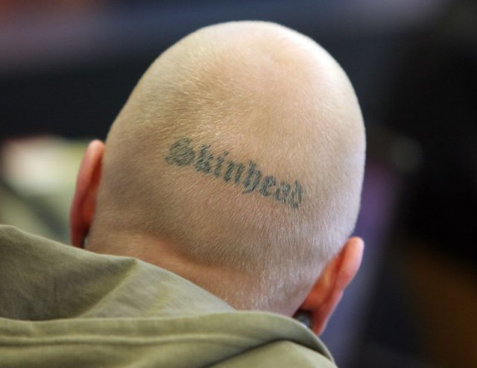
Скинхеды
Скинхеды— собирательное название представителей одной из молодёжных
субкультур. Считается, что 1969 год был пиком популярности этой
субкультуры. Музыкальные предпочтения скинхедов относятся к двум
основным областям:
ямайская музыка;
английская музыкальная сцена начала 1980-х.

Slide 25
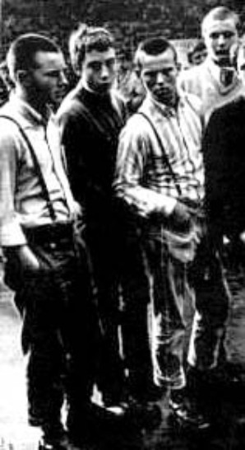
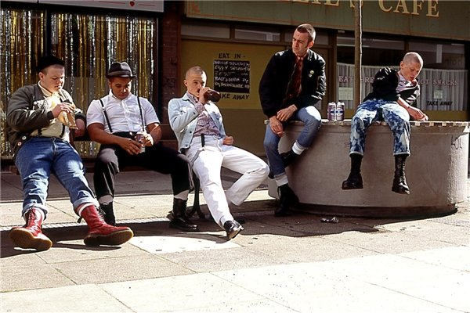
Внешний вид скинхедов во многом повторяет внешний вид модов (поло Fred
Perry, джинсы Levi's и так далее), но кроме этого имеет и свои особенности.
В основном, внешний вид скинхедов можно охарактеризовать, как «ботинки
и подтяжки» — одни из основных элементов повседневного стиля
скинхедов.
Обычно скинхеды одеты в отбеленные джинсы, короткий шарф, завязанный
на манер галстука
Ходят с коротко стрижеными волосами.

Slide 26
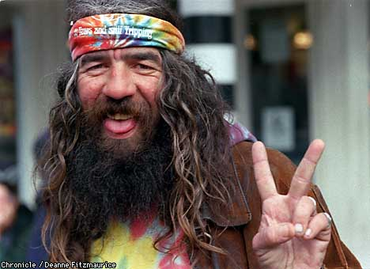
Хиппи
Хиппи— «модный, стильный»— молодёжная философия и
субкультура, возникшая в США в 1960-х. Расцвет движения пришелся на
конец 1960-х — начало 1970-х годов. Первоначально хиппи протестовали
против пуританской морали некоторых протестантских церквей, а также
пропагандировали стремление вернуться к природной чистоте через любовь
и пацифизм.

Slide 27
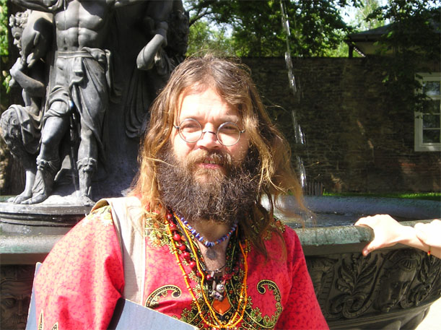
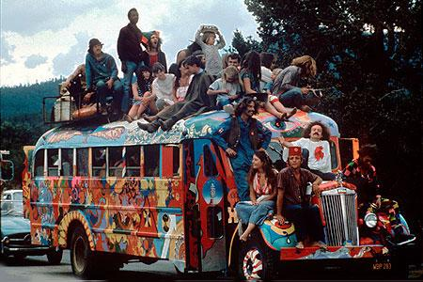
Один из самых известных лозунгов хиппи: «Make love, not war!», что значит
«Распространяйте любовь вместо войны!» или «Занимайтесь любовью, а не
войной!» субкультура хиппи (в целом) в СССР была распространена среди
весьма немногочисленных представителей прогрессивной молодежи. В
массовом сознании слово «хиппи» вызывало как неопрятно одетый молодой
человек с длинными волосами, бездельник, выпивоха и наркоман. О
существовании представителей «хиппи» не только за границей, но и в СССР
можно было узнать только из критических статей в центральной прессе
(начала 70-х).

Slide 28
Эмо
Эмо— молодёжная субкультура, образовавшаяся на базе поклонников
одноимённого музыкального стиля. Её представителей называют эмо-киды
(emo + англ. kid — молодой человек; ребенок) или, в зависимости от пола:
эмо-бой (англ. boy — мальчик, парень), эмо-гёрл (англ. girl — девочка,
девушка). Выражение эмоций— главное правило для эмо-кидов. Их
отличает: самовыражение, противостояние, особенное, чувственное
мироощущение. Зачастую эмо-кид — ранимый и депрессивный человек.

Slide 29
Традиционной причёской эмо считается косая, рваная чёлка до кончика
носа, закрывающая один глаз, а сзади короткие волосы, торчащие в разные
стороны. Предпочтение отдаётся жёстким прямым чёрным волосам.
Часто эмо-киды прокалывают уши или делают тоннели. На лице и иных
частях тела эмо-кида может быть пирсинг (например в губах и левой ноздре,
бровях, переносице).
И юноши, и девушки могут красить губы под цвет кожи, использовать
светлый тональный крем. Глаза густо подводят карандашом или тушью.
Ногти покрывают чёрным лаком.

Slide 30
Для эмо характерна одежда в розово-чёрных тонах с двуцветными узорами и
стилизованными значками. Основными цветами в одежде являются чёрный
и розовый (пурпурный), хотя и другие «шокирующе»-яркие сочетания
считаются допустимыми.
Бывают сочетания в широкую полоску. Часто на одежде изображены
названия эмо-групп, смешные рисунки или расколотые сердца.

Slide 32
Характерная для эмо обувь — кеды типа Converse или скейтерские кеды, а
также флипы (тряпичные тапочки в ромбик), слипоны (обувь, похожая на
тапочки, но с подошвой, как у кед), вэнсы с узором в шашечку.
Наиболее типичная одежда:
Узкая, обтягивающая футболка.
Узкие джинсы чёрного или пепельного-синего цвета, возможно, с дырками или заплатками.

Slide 33
Чёрный или розовый ремень с заклёпками, провисающими цепями и большой бляхой с символикой.
Кеды с яркими или чёрными шнурками, зашнурованными особым способом.
Клетчатая косынка-арафатка на шее.
Присутствуют ободочки с бантиком. Полосатые гетры на руках. Реже встречается одежда унисекс.

Slide 34
Для эмо характерны следующие атрибуты:
Почтовая сумка через плечо, покрытая заплатками и значками.
Значки, прицепленные к одежде и, иногда, к обуви.
Очки в широкой яркой или чёрной оправе.
Яркие разноцветные (обычно силиконовые) браслеты на руках, особенно популярны снэпы или панк-атрибутика (напульсники с шипами).
Крупные бусы ярких цветов на шее.
Напульсники на руках.

Slide 35
Футбольные фанаты
Футбольные фанаты — лица, нарушающие общественный порядок, связывая
свои действия с футбольными пристрастиями и обосновывая их ими. Сами
футбольные хулиганы расценивают своё движение как субкультуру. Как
правило, преступления на почве футбольного хулиганства совершаются до
или после футбольных матчей, а также в местах больших скоплений
футбольных болельщиков.

Slide 36
Как и сам футбол, истоки околофутбольного насилия берут своё начало в
Британии. Английский футбол знаком с инцидентами, связанными с
футбольными беспорядками, начиная с XIX века. Уже в те далёкие времена
поклонники команд, да и сами игроки нередко сходились «стенка на стенку»
после финального свистка арбитра. Однако футбольное хулиганство в том
виде, в котором оно существует по сей день, начало зарождаться на берегах
Туманного Альбиона в конце 1950-х годов.

Slide 37
В настоящее время российский «околофутбол» можно назвать сформировавшимся
социальным явлением с ярко выраженными чертами английского стиля поддержки
клуба как на домашних, так и на гостевых поединках. Свои банды имеют
практически все клубы российского национального футбольного первенства вплоть
до команд второй лиги. В среде российских хулиганов очень сильны идеи русского
национализма. В этом смысле, российское хулиганское сообщество отличается от
современного движения в Великобритании, где национализм по сравнению с 70-ми
— 80-ми отошёл на второй план. Помимо этого, национальной чертой российского
околофутбола является отсутствие достойной поддержки команды на домашних
матчах.

Slide 38
Заключение
Любая субкультура, какую бы цель она не преследовала – это всегда противопоставление существующему общественному и культурному порядку и доминирующим предпочтениям в определенной социальной структуре населения. Как правило, такие второстепенные направления культурного развития меньшинства характеризуются яркими и узнаваемыми чертами, своеобразной спецификой, которая позволяет ее представителям выделиться и заявить о себе, о своих жизненных принципах и неординарности своего стиля.
Субкультуры современности отличаются значительным многообразием. Отличительными чертами и общими для всех особенностями являются тенденции к расширению сфер интересов и влияния субкультур и доминирование более юной возрастной категории своих последователей.

